Slide 1
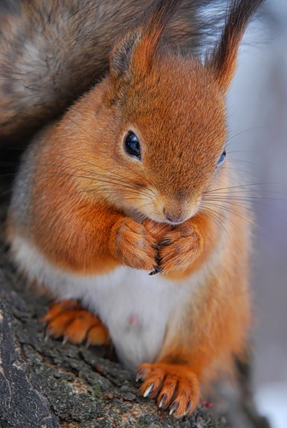
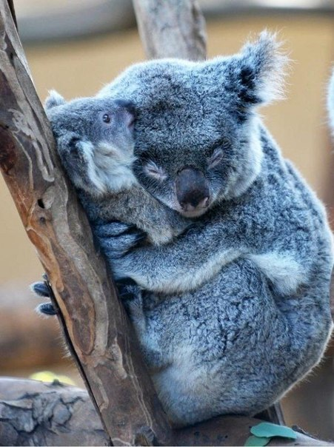
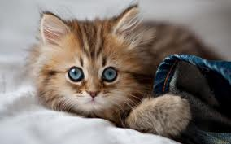
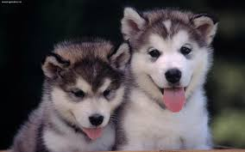
Клас Сcавці

Slide 2
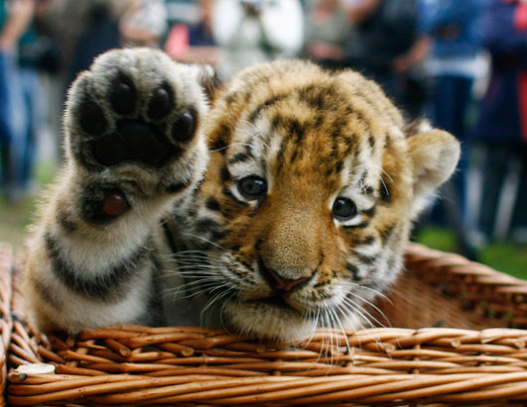
Основні особливості тварин класу ссавців
1.Ссуть;
2.кінцівки розміщені під тулубом;
3.у них є зовнішнє вухо;
4.зуби мають корені;
5.шкіра має залози:
6.шерсь (у деяких жир).

Slide 3
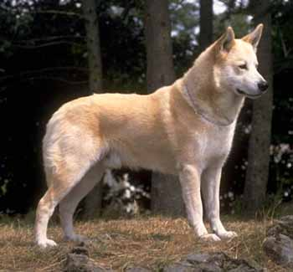
Будова скелета
Розглянемо скелет собаки. У ньому всі відділи, характерні для скелета більшості хребетних тварин: череп,хребет, грудна клітка, пояси передніх і задніх кінцівок, скелети передніх і задніх кінцівок.
Череп собаки великий. Більшість кісток, складаються, зростаються ще під час внутрішньогоутробного розвитку тварини. На могутніх щелепах є спеціальні поглиблення для зубів.
Кількість хребців у шийному відділі хребта і всіх ссавців однакова: їх сім і в довгошийого жирафа, і в маленької землерийки. З’єднання шийних хребців у них є рухомим, що дає змогу тваринам нахиляти і повертати голову. До дванадцяти хребців грудного відділу прикріплюються ребра, частина яких поєднана з грудиною. Усі разом вони утворюють масивну грудну клітку. Хребці поперекового відділу (6-7) поєднані між собою рухомо, завдяки чому собака може згинати тулуб. Крижовий відділ представлений чотирма зрощеними хребцями, які нерухомо поєднані з поясом задніх кінцівок – тазом.
Хвостовий відділ хребта у різних ссавців складається з різної кількості хребців і визначає довжину хвоста тварини. Рухоме з’єднання хребців цього відділу дає змогу корові і коневі відганяти хвостом настирливих мух,а дельфіну і бобру – плавати у воді.
Собаки в складі поясу верхніх кінцівок не мають ключиць, а залишки воронячих кісток у них зростаються з лопаткою. Через відсутність ці тварини можуть пересувати кінцівки вздовж осі тіла(ходити, бігати). Ключиці добре розвинені у тварин,що здатні до різноманітних складних рухів (наприклад, у мавп). Пояс задніх кінцівок зрощений між собою кістками.

Slide 4
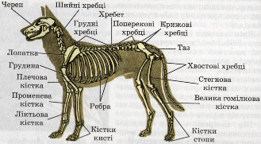
Скелет кінцівок ссавців подібний до скелета плазунів, але деталі його будови залежать від способу життя тварини. Так, собака під час руху спирається на пальці, ведмідь – на стопу, як і ми з вами, у кажанів передні кінцівки пристосовані до польоту, а в дельфіна – до плавання. У мавпи чудово розвинені пальці, якими вона утримує предмети. На кожній кінцівці коня один добре розвинений палець, який “одягнений ” копитом. На нього і спирається тварина під час ходьби і бігу.

Slide 5
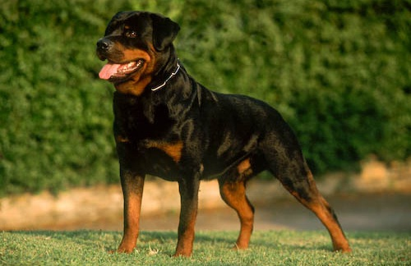
М’язи . У собаки, як і в більшості ссавців, краще за інші розвинені м’язи, що відають за рух кінцівок. Добре в нього розвинені м’язи, які забезпечують рух нижньої щелепи. Завдяки їх роботі собака утримує зубами і розжовує великі шматки їжі. У корови нижня щелепа може рухатися вбік, уперед і назад, що допомагає їй ретельно пережовувати рослинну їжу.
У порожнині тіла ссавців є м’язиста перегородка – діафрагма. Вона відокремлює грудину порожнину, захищену грудною кліткою, від черевної порожнини. Діафрагма має форму купола, верхня частина якого прилягає до легенів. Скорочуючись і розслабляючись, діафрагма бере участь у дихальних рухах.

Slide 6
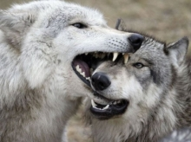
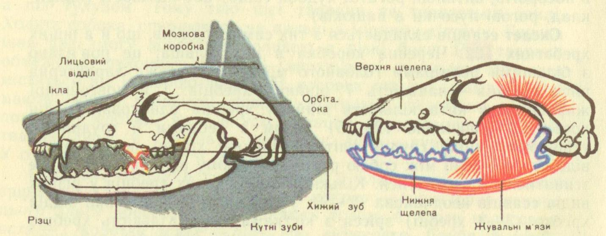
Травна система
У ротовій порожнині ссавців на щелепах розташовані зуби. Вони різні за будовою і функцією й розвинуті залежно від способу живлення ссавців. У собаки різці служать для відкушування , ікла – для захоплення і утримання здобичі, корінні зуби мають гострі краї і при значені для розривання та подрібнення їжі. Набір зубів надає змогу собаці і її хижим родичам(вовкам, лисицям)впоратися з досить великими тваринами: піймати здобич, обгризти її й навіть розгризти кістки.
У кажана зуби дрібні, загострені, конусоподібні: вони пристосовані до того, щоб протикати хітиновий покрив комах і подрібнювати їх. У бобра різці дуже великі, плоскі й гострі, вони ростуть і само заточуються протягом усього життя. Такими зубами він легко відгризає кору дерев.
За допомогою язика ссавці визначають смак їжі, перемішують її в ротовій порожнині, що сприяє змочуванню їжі слиною.
Мурахоїди, які не мають зубів, довгим і липким язиком добувають комах із глибини мурашника. Коти за допомогою шорсткого язика очищують шерсть.

Slide 7
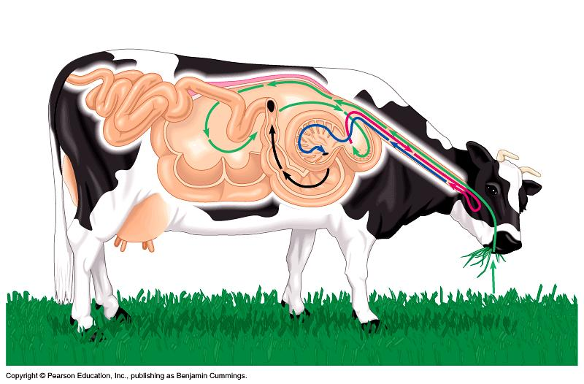
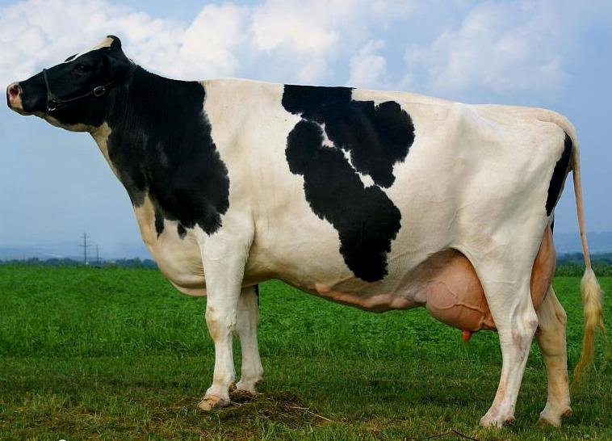
Розжована, змочена слиною їжа через глотку і стравохід потрапляє до шлунка. Тут триває перетравлювання їжі, розпочате в ротовій порожнині. Закінчується травлення в кишечнику, де поживні речовини через стінки кровоносних судин надходять у кров. Неперетравлені залишки їжі видаляються на зовні через анальний отвір. У ссавців,окрім слинних залоз, у процесі травлення беруть участь речовини, що виділяються до кишечнику печінкою та під шлунковою залозою.
У собаки, як і в більшості ссавців, шлунок однокамерний. А в корови і в багатьох інших рослиноїдних шлунок складається з чотирьох відділів : рубця, сітки, книжки і сичуга. Він пристосований для перетравлювання целюлози, яка утворює клітинні стінки рослин. Перетравленню целюлози допомагають і численні бактерії, що населяють шлунок корови.

Slide 8
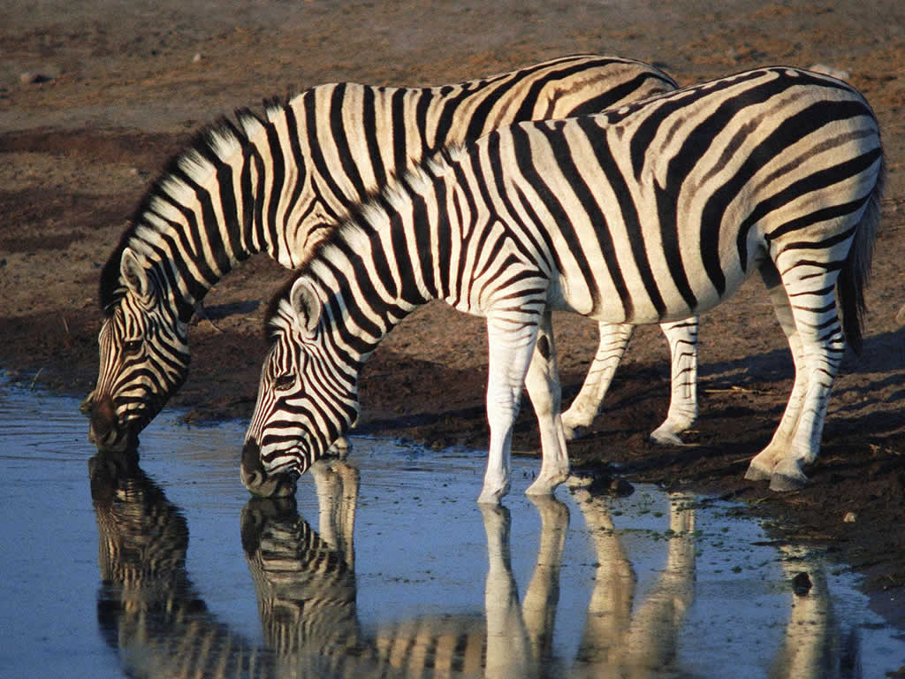

Slide 9
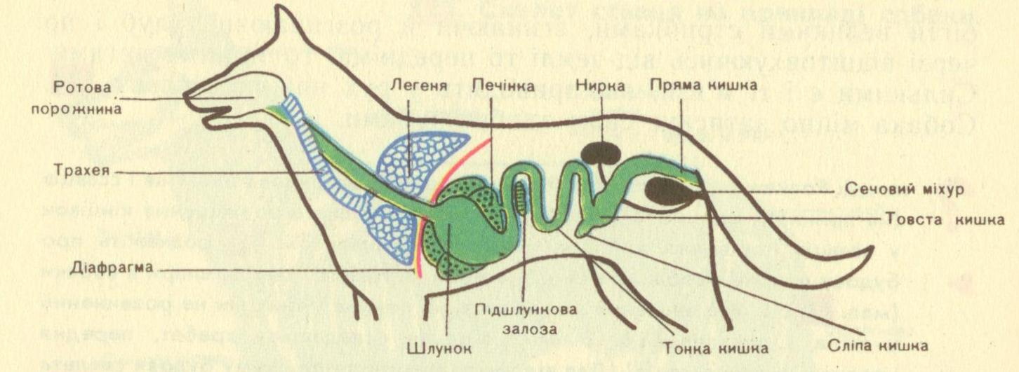
На малюнку зображено травну, дихальну та видільну системи собаки.
Дихальна система ссавців – це дихальні шляхи (носова порожнина, гортань, трахея, бронхи) і легені, у яких відбувається газообмін. Легені у ссавців влаштовані складніше, ніж у плазунів, вони утворені безліччю комірок і мають дуже велику поверхню газообміну. У собаки поверхня легенів майже в 100 разів більша за поверхню тіла.
Міжреберні м’язи і м’язи діафрагми у неї скорочуються, об’єм грудної порожнини збільшується, і повітря надходить у легені. Так відбувається вдих. Під час видиху ці м’язи розслабляються, об’єм грудної порожнини зменшується, і повітря “виштовхується” з легенів назовні. Отже, дихають ссавці завдяки злагодженій роботі міжреберних м’язів і м’язів діафрагми.
Система виділення собаки складається з двох нирок, розташованих у черевній порожнині. У них утворюється рідка сеча, яка по двох сечоводах надходить до сечового міфура. У сечовому міфурі сеча накопичується і періодично по сечовому каналу виводиться на зовні.

Slide 10
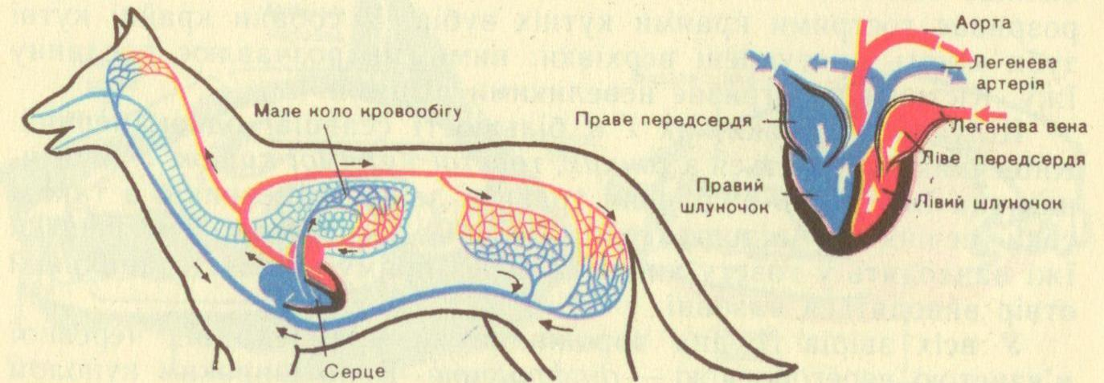
На малюнку зображено кровоносну систему собаки.
Кровоносна система ссавців подібна до кровоносної системи птахів – по великому і малому колу кровообігу рухається, не змішуючись, кров завдяки скороченню чотирикамерного серця.
Нервова система ссавців утворена такими ж відділами,Ю що їх мають інші хребетні тварини. Проте головний мозок у ссавців рзвинений значно краще. Його верхній шар, який утворює числені складки, називають корою. Така будова кори дає змогу розмістити в невеликому черепі мозок з дуже великою площею поверхні. Складчаста кора відповідає за аналіз інформації, що надходить від органів чуття, за формування набутих форм поведінки, заснованих на навчанні і запам’ятовуванні, тощо.

Slide 11
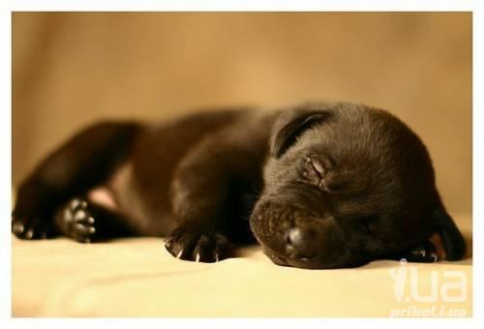
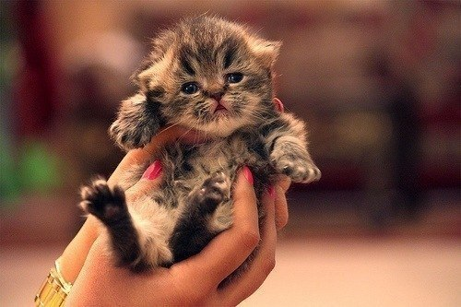
Розмноження ссавців
Серед ссавців є тварини, що відкладають яйця, проте більшість ссавців є живородними, їх зародки розвиваються в організмі самки.
Органи розмноження. Ссавці – роздільностатеві тварини. У самця сперматозоїди утворюються у парних сім’яниках. Сім’япроводи, що від них відходять, зливаються із сечовивідним каналом, і через нього виходить на зовні сім’яна рідина, що містить сперматозоїди.
Яйцеклітини певний термін дозрівають у парних яєчниках, розташованих у черевній порожнині самки. Від кожного яєчника відходить по одному яйцепроводу. Яйцепроводи, зливаючись у нижній частині, утворюють матку – порожнистий м’язовий орган, що може скорочуватися. Від матки відходить піхва, яка відкривається на зовні окремим отвором. У самок, на відміну від самців,канали статевої і видільної системи не зливаються.
Запліднення і розвиток зародка. Запліднення у ссавців внутрішнє, і відбувається воно зазвичай у яйцепроводах. Порівняно з ящіркою яйцеклітина собаки невеличка – близько 0,1 мм, жовтка в ній майже немає, шкіряста оболонка не утворюється. Проте зародок собаки розвивається, проходячи ті самі етапи, що й зародок ящірки чи зародок голуба. На початкових етапах розвитку в нього є хорда, зачатки зябрових щілин тощо. З часом його будова набуває рис, характерних для свого класу, а потім виду.

Slide 12
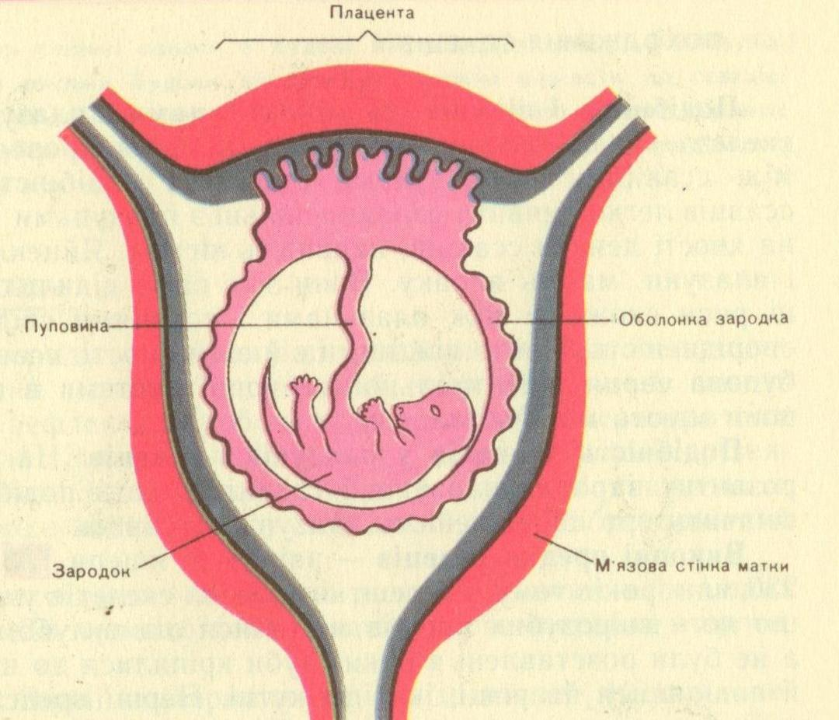
Розвиток зародка відбувається в матці. До м’язистої стінки матки зародок прикріплюється за допомогою спеціального органа – плаценти, утвореної зародковою оболонкою, що розрослася. З плацентою зародок пов’язаний пуповиною. У пуповині проходять кровоносні судини зародка, що розгалужуються в плаценті на численні капіляри. Вони тісно притискуються до “материнських” капілярів, які розташовуються в матці. Через цей капілярний контакт відбувається обмін речовинами між зародком і материнським організмом. У кров зародка з крові самки надходять необхідні для його розвитку кисень і поживні речовини. У зворотному напрямі відбувається транспорт шкідливих речовин, що утворилися в результаті життєдіяльності зародка. Отже, під час видиху самка видає вуглекислий газ, який утворився і в її власних клітинах, і в клітинах зародка. Так само – за двох – працюють і нирки самки.
У міру зростання зародка, матка збільшується в розмірах. Коли зародок досягає певного ступеня
розвитку, м’язи матки починають скорочуватися і виштовхують плід через піхву на зовні. Плідний пухир при цьому розривається, навколоплідні води, у яких весь час перебував зародок, виходять на зовні. Так відбуваються роди. Самка після народження дитини перекушує пуповину, і малюк починає самостійно дихати, живитися, виділяти продукти життєдіяльності.
Період внутрішньоутробного розвитку зародка називають вагітністю. У собаки вагітність триває два місяці, у домової миші вісімнадцять діб, у білок тридцять - сорок діб, у корови дев’ять місяців, у китів – рік, у слона двадцять два місці. Очевидно, що чим більшою є тварина, тим довше зазвичай триває вагітність. Але термін вагітності залежить не тільки від розмірів тварини . У тих ссавців, що народжують дитинчат у нірках або теплих кублах, вагітність є коротшою, ніж у тих, що народжують потомство на відкритих, незахищених просторах.

Slide 13
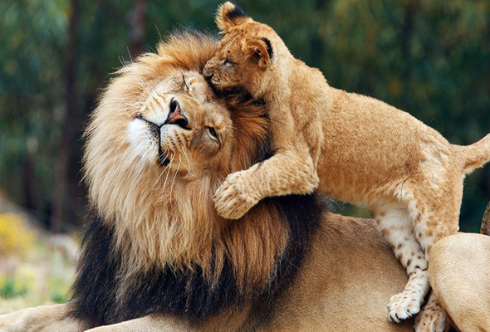
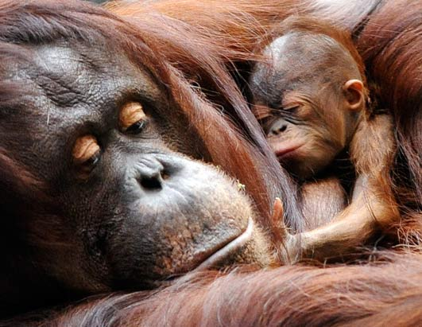
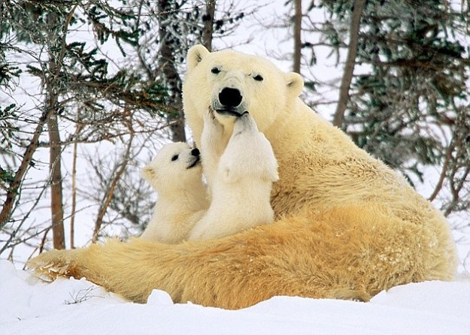
Турбота про потомство у ссавців яскраво виражена. Вона передусім виявляється в тому, що самки годують своїх дитинчат молоком. Молоко – дуже поживний продукт, воно легко засвоюється і містить усі необхідні для розвитку організму речовини. У кожного виду ссавців молоко має певний склад. Воно утворюється тільки в організмі самок після родів.
самки турбуються про потомство, не лише годують, але й захищають дитинчат, зігрівають своїм теплом, умивають і чистять їм шерсть. З часом батьки починають навчати малюків знаходити їжу, полювати, ховатися від ворогів. Довше за всіх ссавців за дитинчатами дбають людино подібні мавпи. На відміну від птахів, у ссавців батько бере участь у вихованні своїх нащадків дуже рідко.

Slide 14
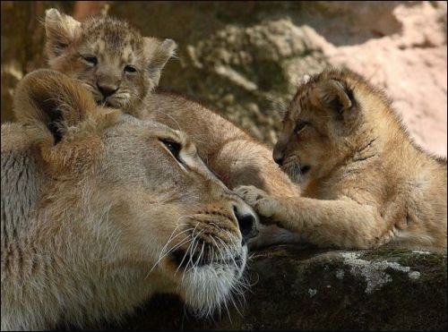

Slide 15
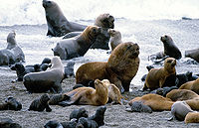
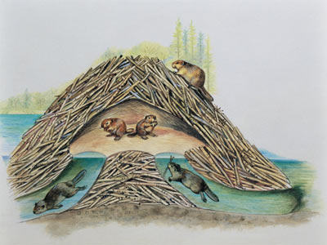
Початок розмноження у ссавців пов’язаний із настанням певного сезону. Потомство має з’явитися на світ у сприятливий період, адже годування молоком зазвичай продовжується не довго, і дитинчата переходять на іншу їжу. Тому, наприклад, олені спарюються восени, а потомство у них з’являється навесні – попереду літо, коли їжі для оленяти буде досить.
Для ссавців є характерною шлюбна поведінка, проте її форми не такі різноманітні, як у птахів. У морських левів, моржів, оленів, коней самці влаштовують навколо себе гарем із кількох самок, за яких можуть навіть затяти бійку. У багатьох мавп усі самки в зграї належать ватажку – самцю, чия роль у зграї є провідною. Лев створює сімейну групу (прайд), у яку входять кілька споріднених самок.
Типовою формою шлюбної поведінки у ссавців є турніри між самцями, де застосовується найрізноманітніша зброя – роги, лапи, зуби. Проте, як і в плазунів, під час цих сутичок поведінка тварин має скоріше ритуальний, ніж агресивний характер.
До обов’язків майбутніх батьків багатьох ссавців входить облаштування місця народження потомства – нір, гнізд, дупел. Це роблять зайці, миші, білки, бобри, вовки,лисиці. Міцні сімейні пари у ссавців трапляються значно рідше, ніж у птахів. Зазвичай самець після спарювання втрачає до самки інтерес. Але цього не можна сказати про вовків, лисиць – їх самці добрі сім’янини.
Гарем морських левів
Боброва хатка

Slide 16
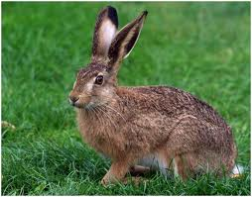
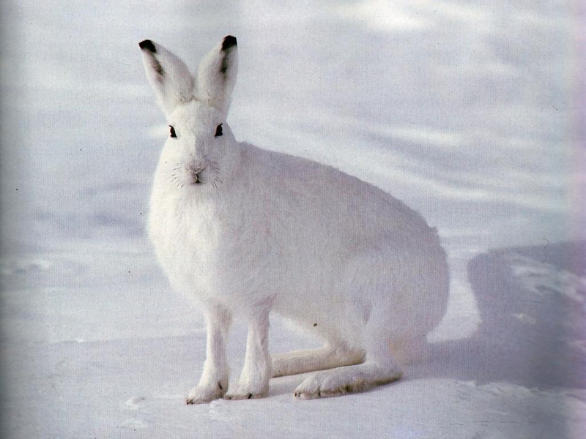
Сезонні явища в житті ссавців. Поведінка ссавців.
Підготовка до зими. Зима – час, несприятливий для тварин. Ссавці по-різному готуються д цього складного періоду і по різному його переживають. Білки запасають у дуплах шишки, горіхи, жолуді, на гострих сучках розвішують гриби.
Перед початком холодів ссавці линяють. Їх шерсть стає густішою(ласка, писець), а в деяких і світлішою (заєць-біляк). Таке забарвлення робить тварину менш помітною на тлі голих дерев і снігового покриву. Олені, кажани, деякі кити здійснюють сезонні міграції, переміщаючись у теплі місця, де більше їжі. Проте їх мандри не такі тривалі й далекі, як у птахів.
Одним із пристосувань ссавців, що допомагають їм долати несприятливі умови є сплячка. Сплячка – це період майже повного спокою в житті тварини. Температура тіла, частота дихання і серцебиття в цей час сильно знижується. Витрати енергії в такому стані невеликі, а жири, що є її джерелом, тварини накопичують в організмі до настання сплячки. У справжню сплячку впадають ховрахи, бабаки, деякі кажани, їжаки.
У ведмедів і борсуків настає зимовий сон – він неглибокий, температура тіла й частота дихання змінюються незначно. Тварина може прокинутися від шуму, навіть несильного. У малосніжні теплі зими ці звірі часто не засинають зовсім.

Slide 17
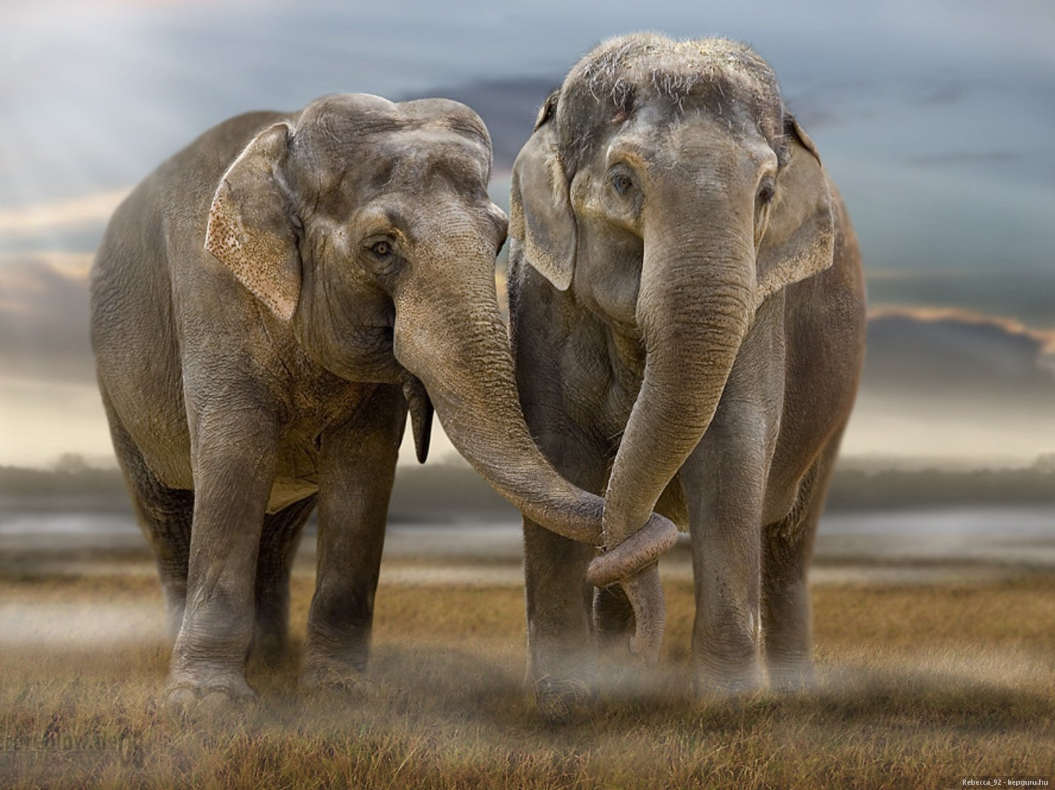

Slide 18
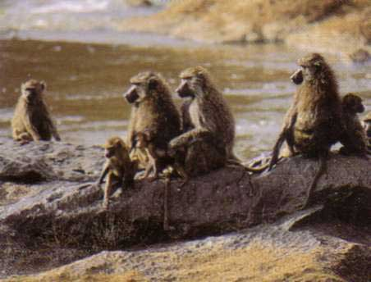
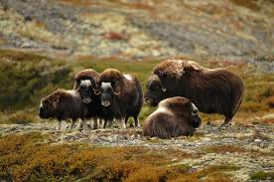
Поведінка ссавців. У цих тварин програми інстинктивної поведінки надзвичайно різноманітні, у багатьох розвинена стандартна поведінка. Діяльність особин у стаді або зграї організована дуже чітко. Помітивши наближення хижака, самці вівцебиків і багатьох інших травоїдних займають кругову оборону, захищаючи молодняк і самок, що перебувають у центрі.
У багатьох тварин у стадах і зграях встановлена ієрархія – система підпорядкування одних особин іншим. Так, у стаді павіанів є один ватажок , підлеглі йому самці, самки, молоді особини й дитинчата. Особини, що стоять на нижньому щаблі і ієрархії, у всьому підкоряються тим, хто стоїть вище. Так, їжа спочатку дістається ватажкам, потім підлеглим самцям, а вже потім самкам і дитинчатам.
Павіани
Левам, які живуть у прайді, властива колективна форма полювання. Вона успішніша, ніж полювання поодинці: одна із самок жене на левів, які ховаються в засідці, стадо копитних. Самець левів не полює, він лише охороняє мисливські угіддя. Подібну поведінку демонструє і зграя вовків, але в засідку у них можуть бути і самці. Мисливські собаки теж мають природжені програми колективного полювання, але обє’днуються вони під час цього з людиною
Вівцебики

Slide 19
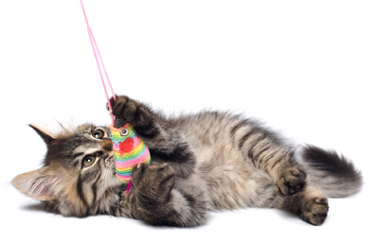
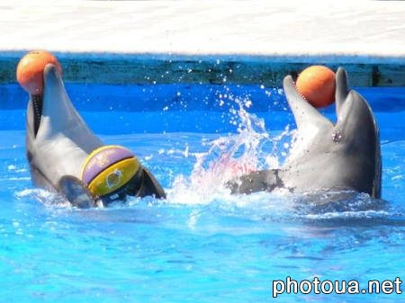
У житті багатьох ссавців великого значення набувають ігри. Кожен із вас спостерігав за грою кішки паперовим бантиком, прив’язаним до ниточки. Ця гра – один із найважливіших способів удосконалення природженої форми поведінки: полювання на рухомий об’єкт. Ігри важливі й для навчання взаємодіям з іншими об’єктами. Тварини багатьох видів, які були позбавлені можливості гратися в дитинстві, виростають неповноцінними – їм важко взаємодіяти з іншими тваринами свого виду.
У ссавців добре розвинена пам’ять, яку вони використовують під час самонавчання, наслідування і навчання за допомогу батьків. Навчання в деяких звірів забирає дуже багато часу: молоді леви і вовки довго вчаться прийомам полювання. Часто тварини, які були позбавленні спілкування і не мали зразків шлюбної поведінки, втрачають здатність до розмноження.
Форми набутої поведінки. Іноді, спостерігаючи за тваринами, тільки дивуєшся тому, до яких хитрощів вони вдаються, щось замисливши, які несподівані рішення приймають. Бобри не тільки будують дамби, вони можуть регулювати рівень води у “водосховищі”, що утворився. Отже, тварини здатні в тій чи іншій конкретній ситуації.

Slide 20
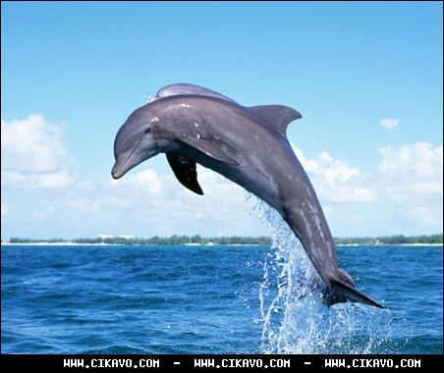
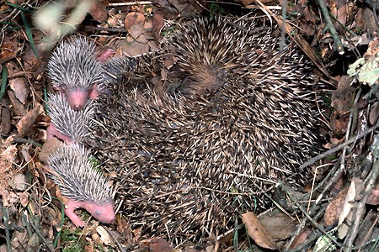
Способи спілкування між ссавцями різноманітні. Вони контактують між собою за допомогою і хімічних речовин, і звуків, і поз, і міміки. У кота, що почув наближення ворога, шерсть “ встає на дибки ” – він наїжачується, демонструючи в такий спосіб позу загрози. Скунс виділяє рідину, яка відлякує багатьох його ворогів. Самки ссавців під час розмноження виділяють особливі речовини, що привертають самців. І повідомляють про готовність самок до спарювання. Хімічні речовини, які містяться в сечі і поті, багатьом видам ссавців допомагають позначити територію.
Якщо їжаків перенести до іншого місця, їжачиха їх розшукуватиме, видаючи гучні свистячі звуки. Малюки відгукнуться в такий само спосіб. Ватажок зграї павіанів управляє підлеглими за допомогою криків, жестів і дуже виразної міміки. Чемпіони по випусканню звуків вважаються дельфін афаліна. Спеціальними приладами можна зафіксувати, що він видає звуки. Схожі на стогін, писк, гавкіт, свист, нявкання, цвірінькання, рохкання, пронизливий крик, шум моторного човна, скрип іржавих петель.

Slide 21
Дякую за увагу!)
Пігутовала учениця 8-Б класу Федик Ірина
Тернопіль 2013р.

